Slide 1
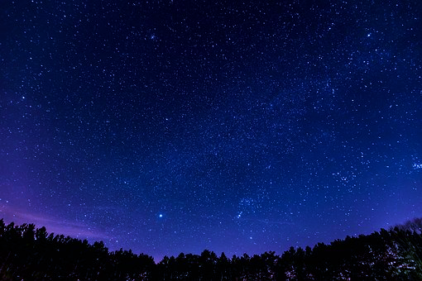
Simon Strauß SIEBEN NÄCHTE
INVIDIA
Neid
SUPERBIA
IRA
Hochmut
Zorn
GULA
Völlerei
AVARITIA
LUXURIA
Gier
Wollust
ACEDIA
Trägheit
Theaterprojekt der Q3
Freitag, 16.11., und Samstag, 17.11.
19:30 h
in der Aula der ISH
Eintritt frei, Gäste willkommen

